Slide 1
Digital Ration from Shahjalal University of Science and Technology
Munshi Saifuzzaman
Tajkia Nuri Anannya
Tanvir Hossain Yuvraz

Slide 2

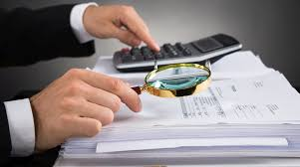
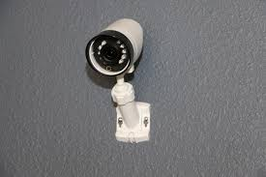

D
বর্তমান রেশন
বিতরণ
কার্যক্রমের
অসুবিধাসমূহ
C
পর্যবেক্ষণ নেই
B
A
হিসাব নিরীক্ষণে অসুবিধা
সময় সাপেক্ষ
পরিসংখ্যান নেই
সঠিক রক্ষণাবেক্ষণের অভাব।
আওতাভুক্ত পরিবারের বাইরেও অনেকে সেবা পেয়ে যাচ্ছে
এক পরিবার দিনে একাধিকবার কার্ড ব্যবহার করে সুবিধা ভোগ করছে
রেশন চুরি
সঠিক উপায়ে রেশন দিতে যেয়ে প্রচুর সময় ক্ষেপণ হয় ফলে অনেক পরিবার নির্ধারিত দিনে লাইনে দাঁড়িয়ে থেকেও রেশন পায় না।
উর্ধবতন কর্মকর্তাদের পক্ষে নিয়মিত এবং গুরুত্ব সহকারে রেশন বন্টন, মজুদ এবং ভোক্তার সংখ্যার হিসাবপত্র যাচাই করা সম্ভব হয় না।
কোন ধরণের পরিসংখ্যান না থাকার ফলে রাষ্ট্র তার ক্ষুধার্ত নাগরিকদের গ্রাফ সম্পর্কে অজ্ঞাত থাকছে ।

Slide 3

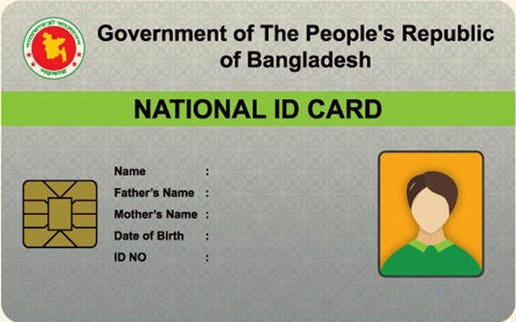
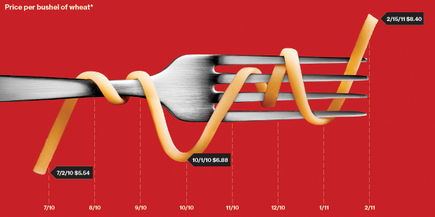
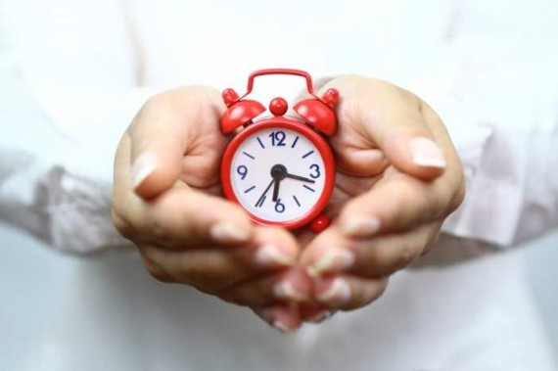
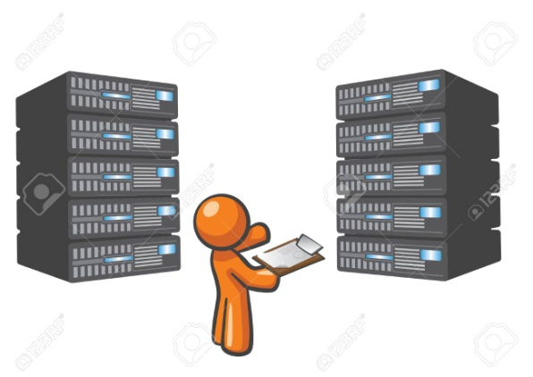
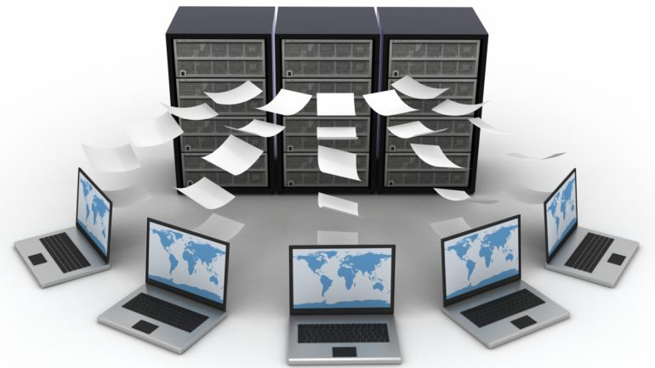


E
D
C
B
এপস দিয়ে সমাধান
ডেটাবেজ সংরক্ষণ ও হালনাগাদ
A
ন্যাশনাল স্মার্ট আইডি কার্ড
সময় সাশ্রয়ী
গ্রাফ পর্যবেক্ষণ
দৈনিক, সাপ্তাহিক ও মাসিক ডেটাবেজ সার্ভার আপডেটেড থাকবে। ফলে তদসংশ্লিষ্ট উর্ধবতন কর্মকর্তারা যে কোন স্থান থেকে চোখ বুলিয়ে নিতে পারবে। আর এই প্রক্রিয়া পুরোটাই সয়ংক্রিয় হওয়ায় রেশন চুরি করে ভুল তথ্য দেয়ার কোন সুযোগ নেই।
উন্নয়নশীল এ দেশের ক্ষুধার্ত পরিবারের একটা সার্বিক চিত্র পাওয়া যাবে। এতে করে আমাদের অর্থনীতির প্রবাহ সম্পর্কে বিশ্লেষকরা ধারণা পাবেন।
স্মার্ট কার্ডের বাস্তবমুখী ব্যবহার।
ভোক্তা নিশ্চিতকরণ
খুবই সহজ প্রসেসিং। খুব অল্প সময়ে
কার্যক্রম শেষ করা যাবে

Slide 4
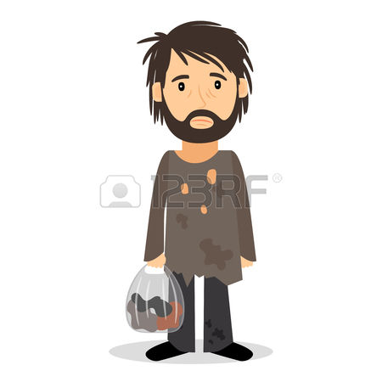

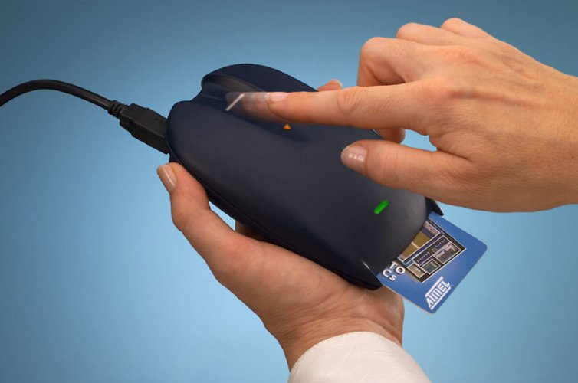


যেভাবে কাজ করবে
ফ্লো

Slide 5
কেন এই উদ্ভাবন
উন্নয়নশীল দেশ হিসেবে ক্ষুধামুক্তির চ্যালেঞ্জে জয়ী হয়ে আরো এগিয়ে যাওয়া।
প্রতিবেশী দেশ ভারত যেখানে এ ব্যাপারটিকে রাষ্ট্রীয়ভাবে খুব গুরুত্বের সাথে দেখছে সেখানে আমরা কেন অবহেলা করছি।
ডিজিটাল এই যুগে, ডেটাবেজের এই যুগে আমাদের অবস্থান আরো দৃঢ় করা।

